Slide 1



FEASIBILITY STUDY
MGM252 – MGM201 – PMG201
LECTURE 5
Technical Feasibility Study 2
Prepared by
Dr. Bassel alhassan

Slide 2

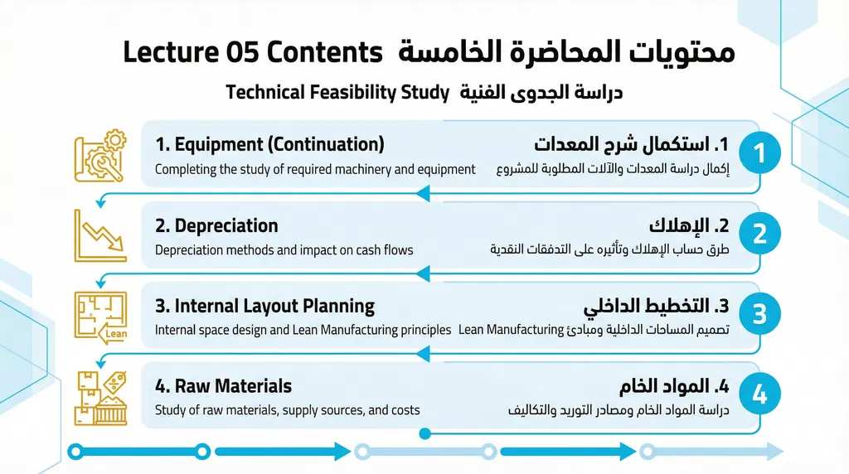
Lecture
Contents
05
محتويات المحاضرة

Slide 3

Lecture
Landed Cost
05
التكلفة الواصلة للمصنع

Slide 4
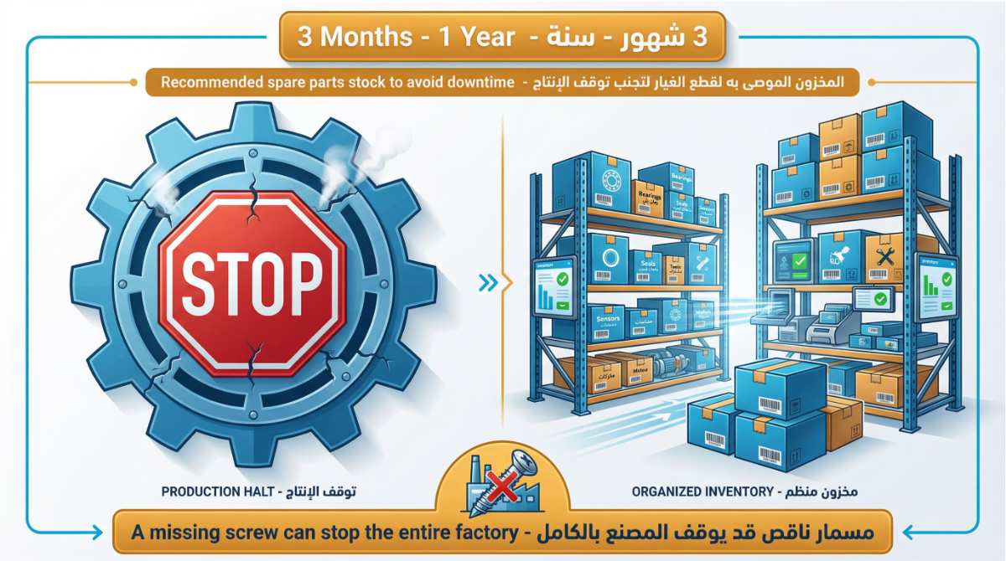
Lecture
Spare Parts
05
قطع الغيار

Slide 5
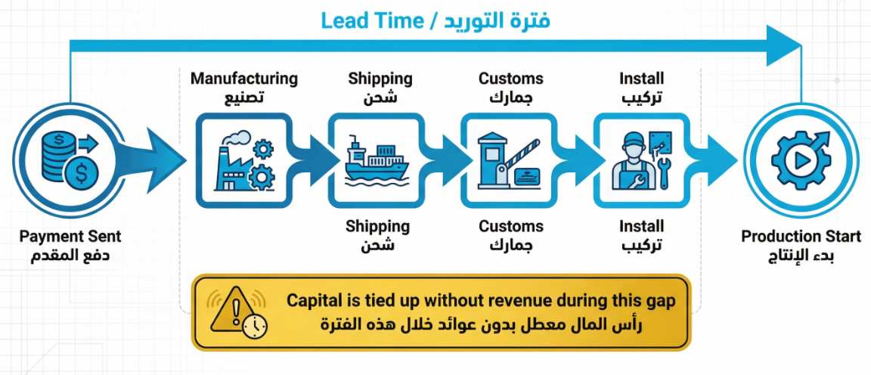
Lecture
Lead Time
05
فترة التوريد

Slide 6
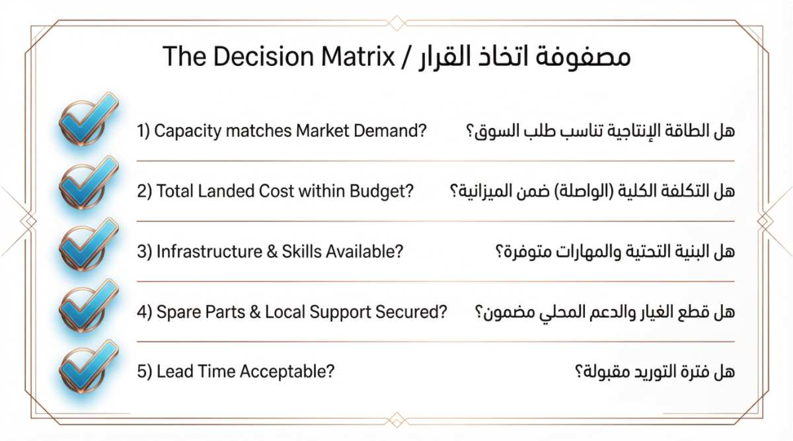
Lecture
The Decision Matrix
05
مصفوفة اتخاذ القرار

Slide 7
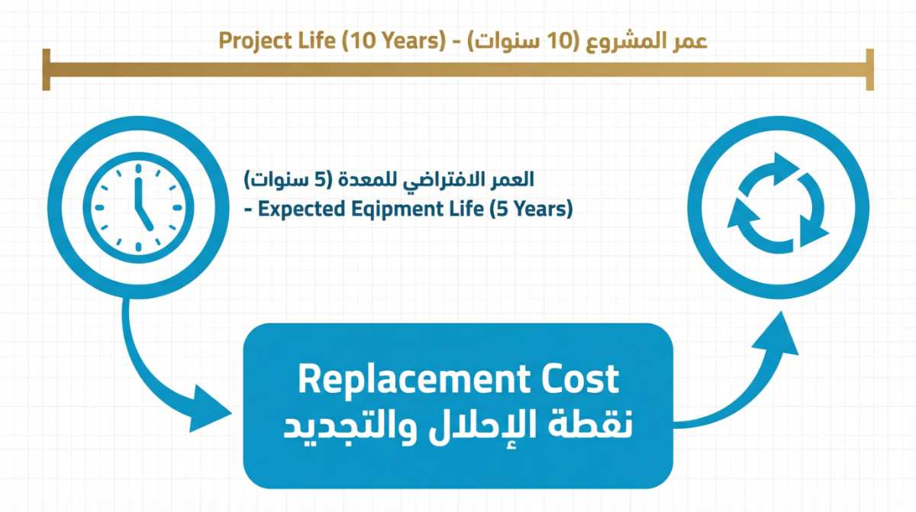
Lecture
Replacement Cost
05
نقطة الإحلال والتجديد

Slide 8
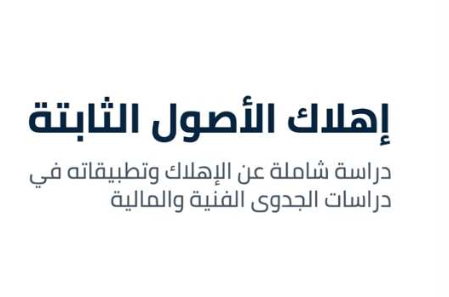
Lecture
05

Slide 9
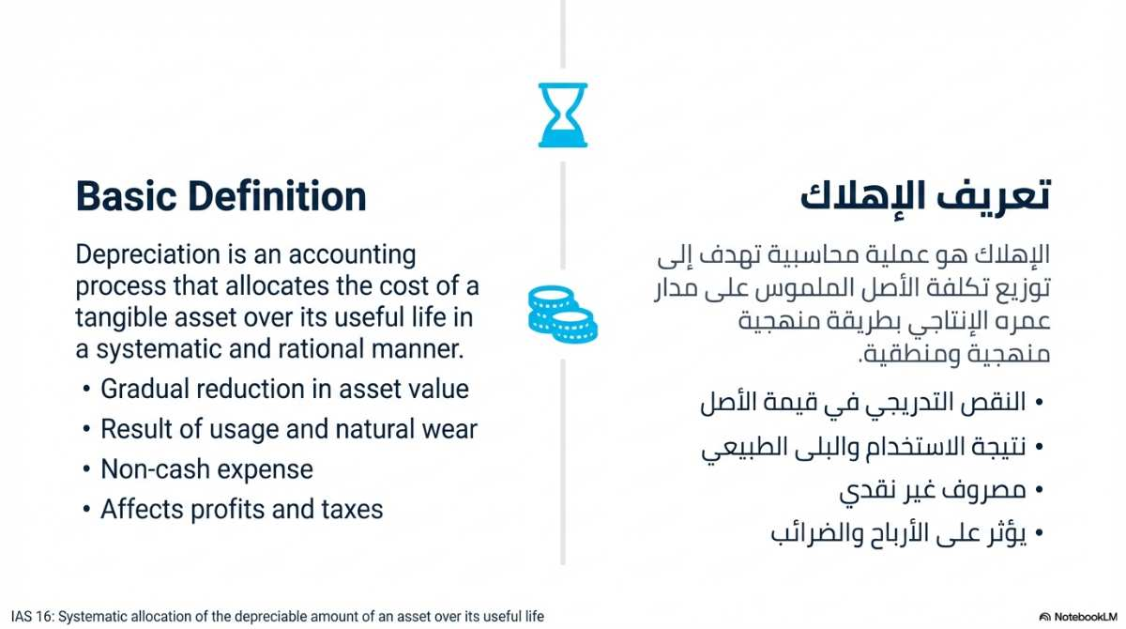
Lecture
Depreciation Definition
05
تعريف الإهلاك

Slide 10
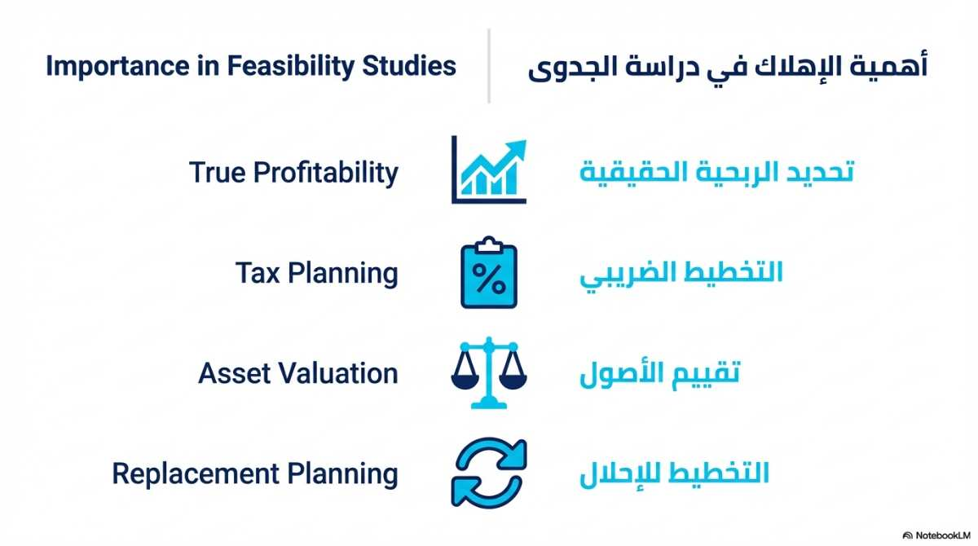
Lecture
Importance in Feasibility Studies
05
أهمية الإهلاك في دراسة الجدوى

Slide 11
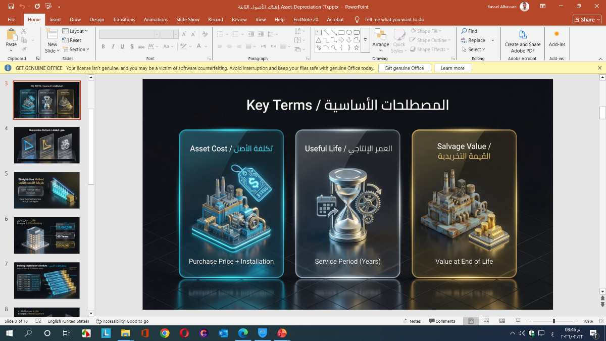
Lecture
Key Terms
05
المصطلحات الأساسية

Slide 12
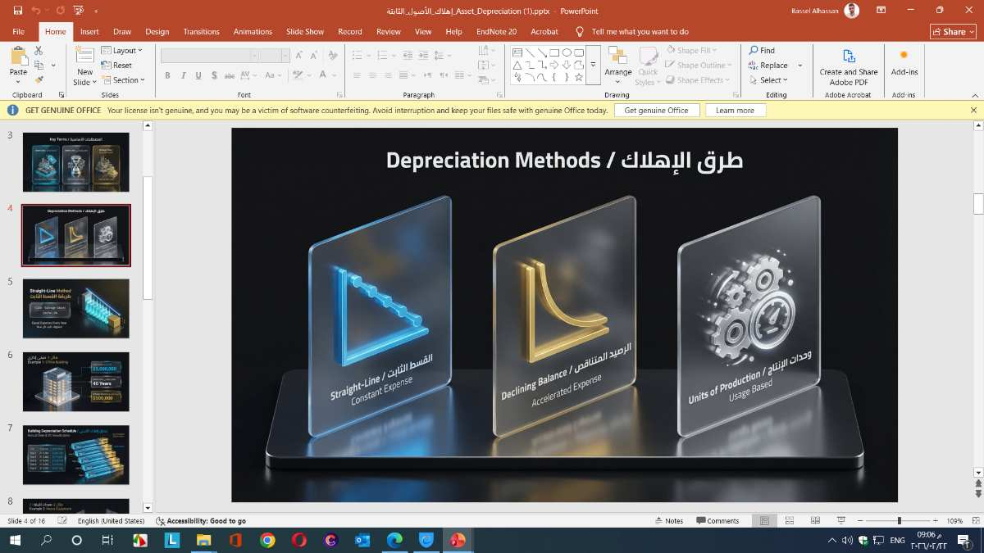
Lecture
Depreciation Methods
05
طرق الإهلاك

Slide 13
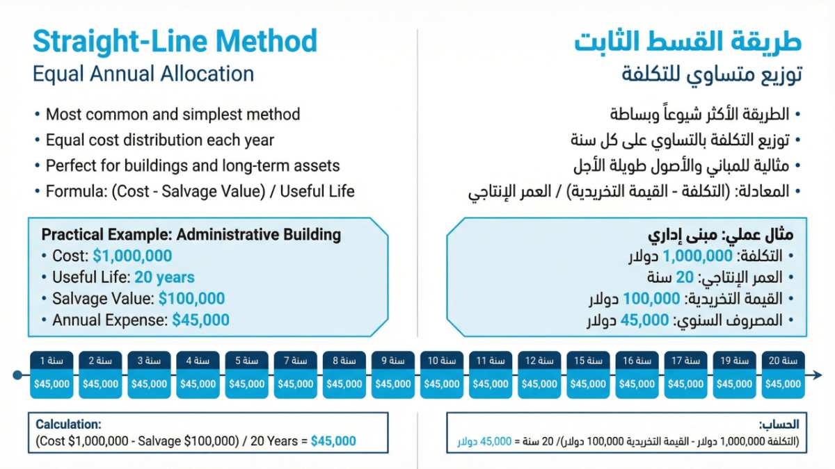
Lecture
Straight- Line Method
05
طريقة القسط الثابت

Slide 14
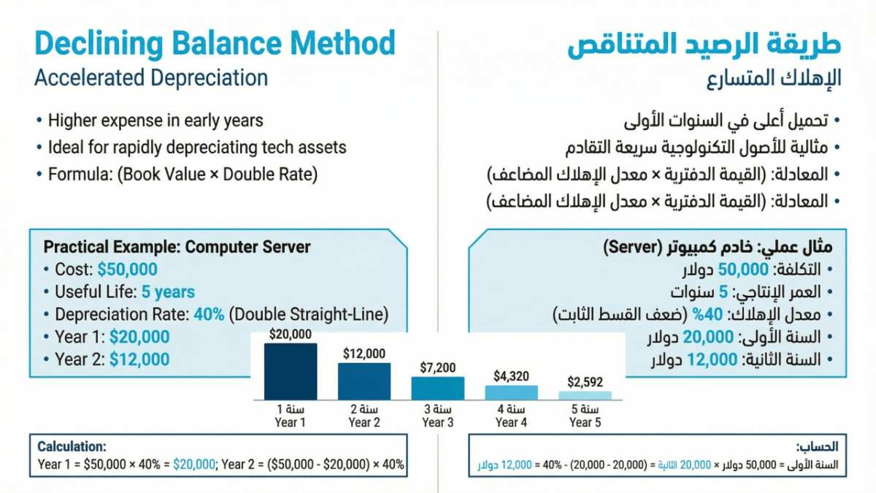
Lecture
Declining Balance Method
05
طريقة الرصيد المتناقص

Slide 15
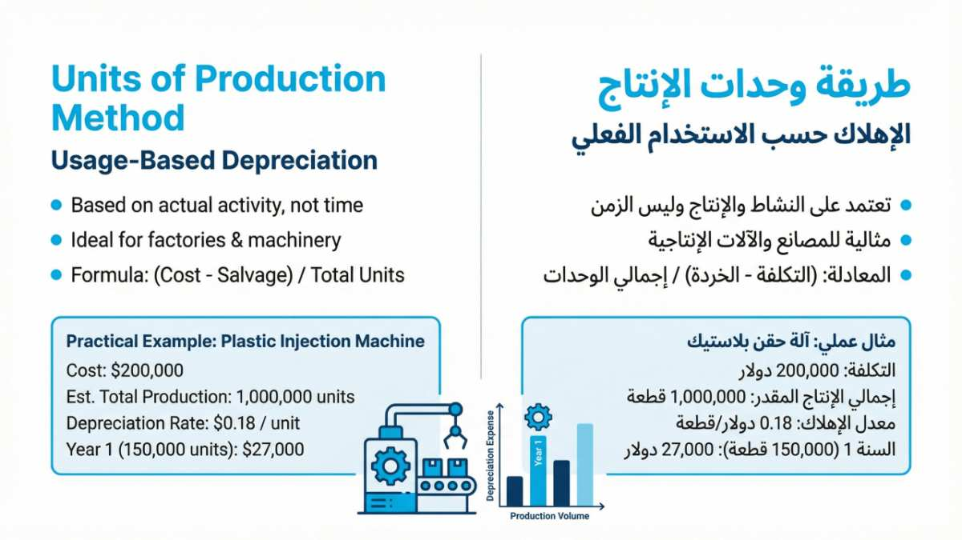
Lecture
Units of Production Method
05
طريقة وحدات الإنتاج

Slide 16
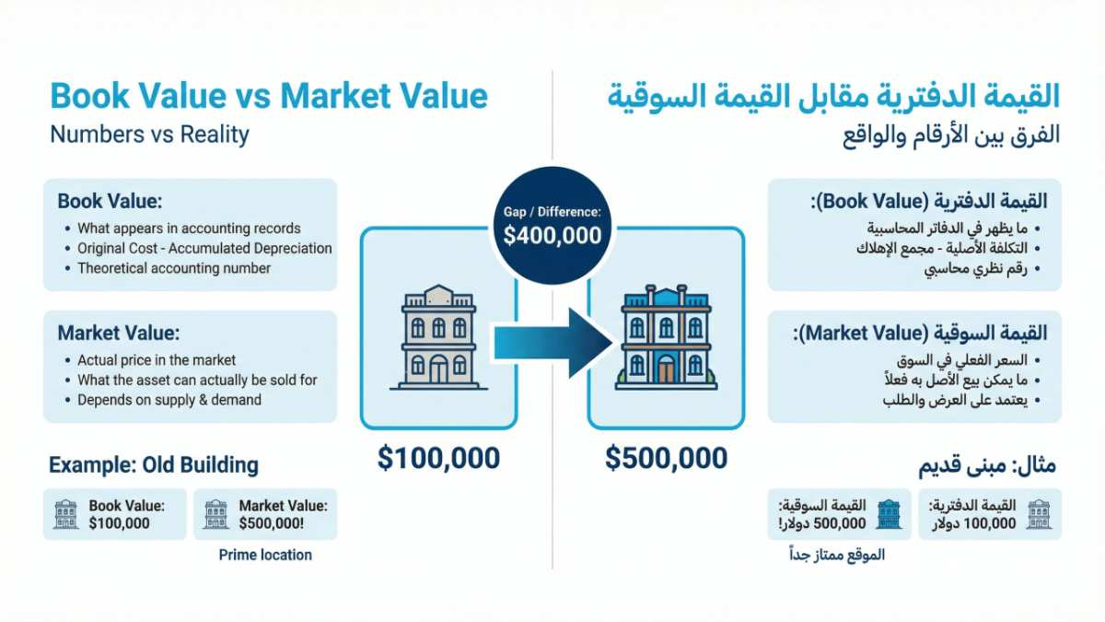
Lecture
Book Value VS Market Value
05
القيمة الدفترية مقابل القيمة السوقية

Slide 17
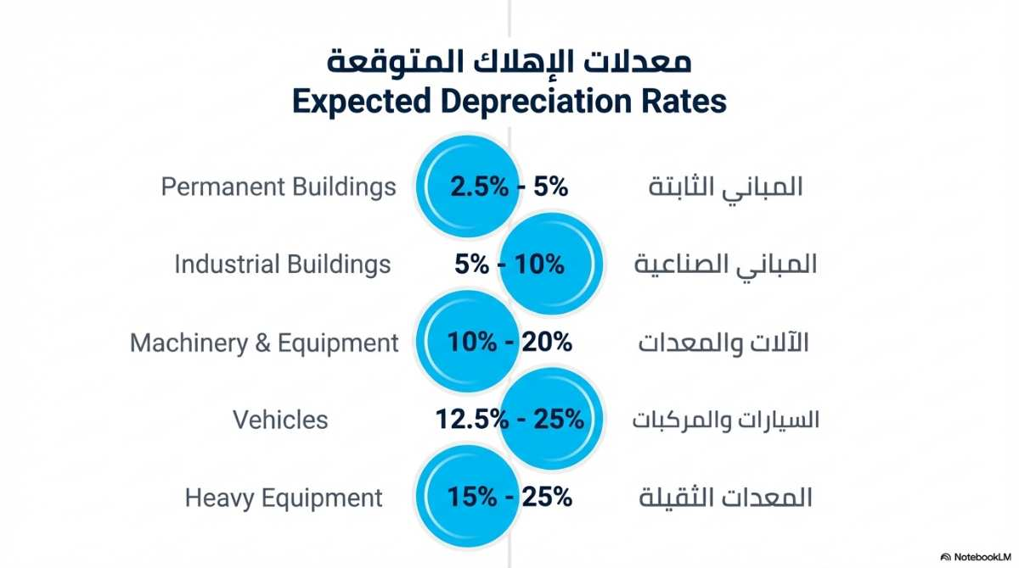
Lecture
Expected Depreciation Rates
05
معدلات الإهلاك المتوقعة

Slide 18
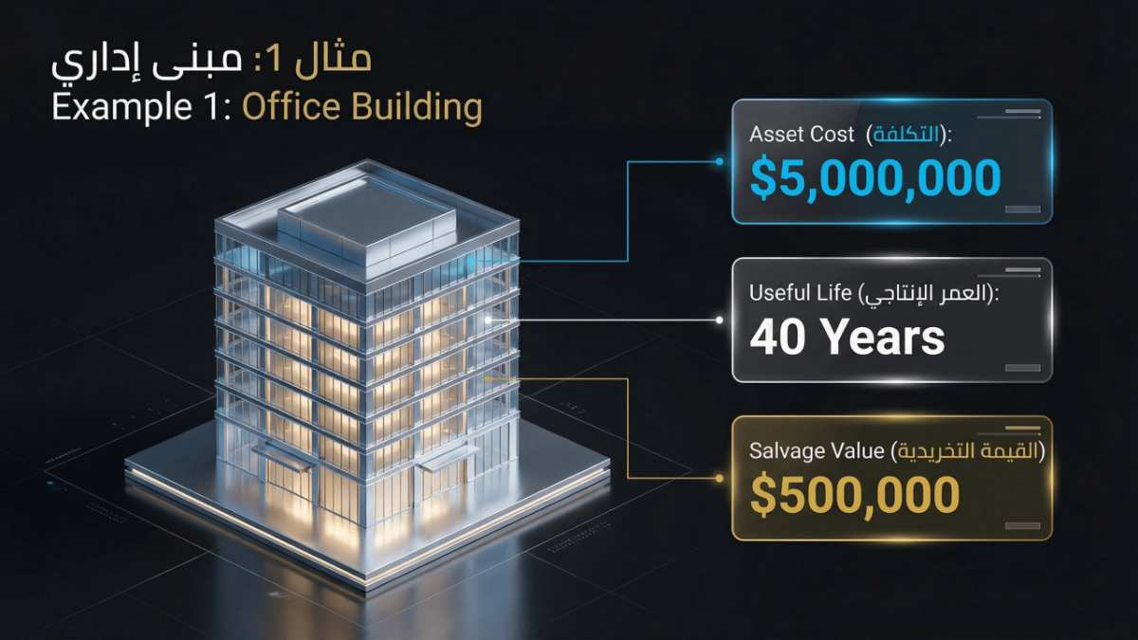
Lecture
Example1: Office Building
05
مثال1: مبنى إداري

Slide 19
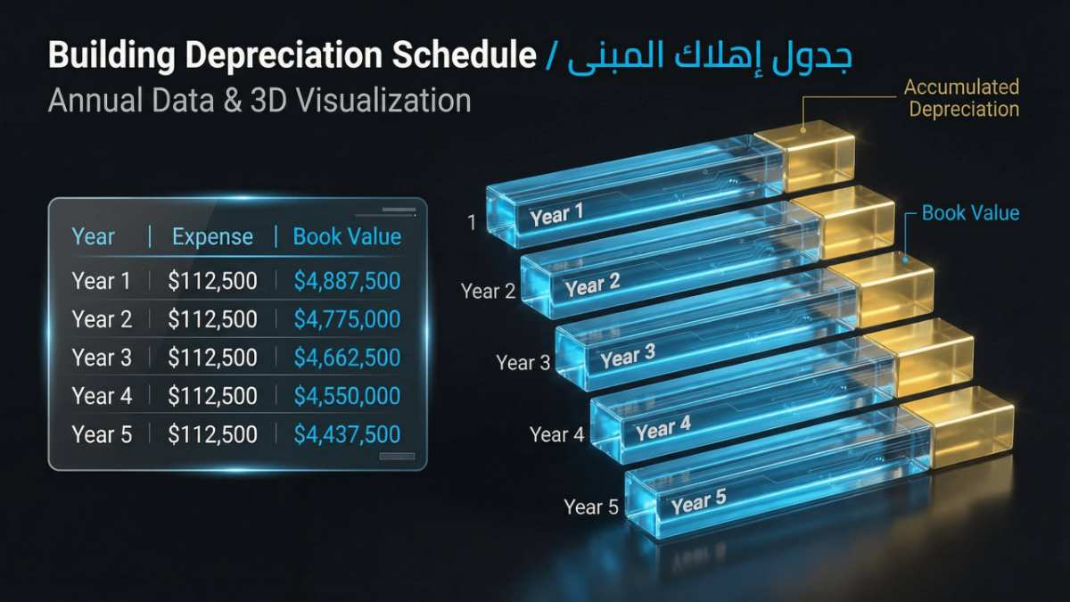
Lecture
Building Depreciation Schedule
05
جدول إهلاك المبنى

Slide 20
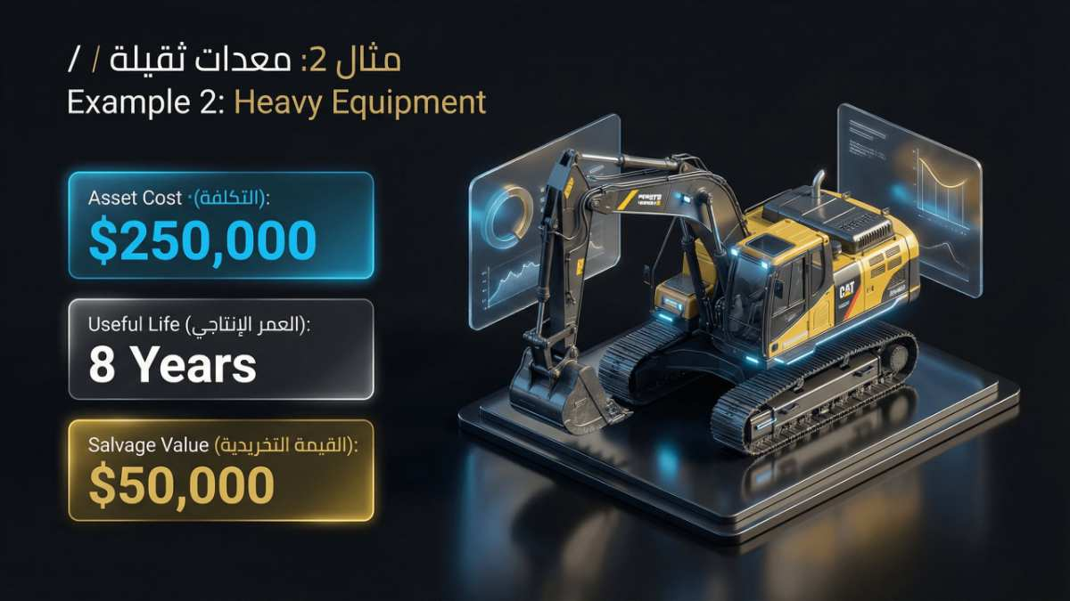
Lecture
Example2 : Heavy Equipment
05
مثال 2: معدات ثقيلة

Slide 21
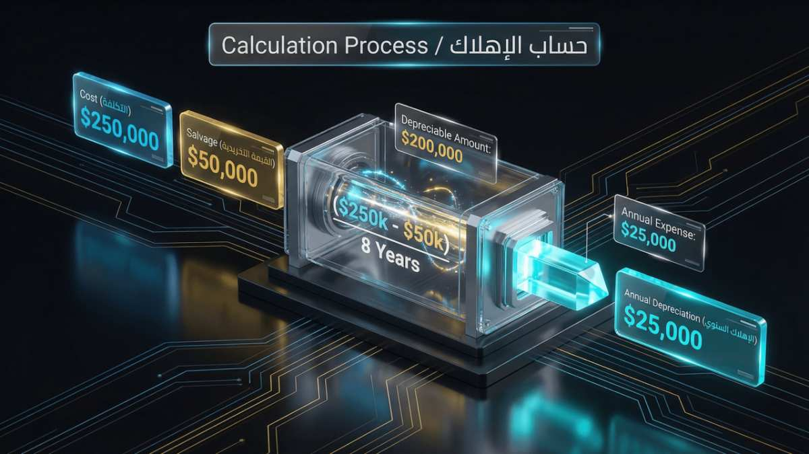
Lecture
Calculation Process
05
حساب الإهلاك

Slide 22
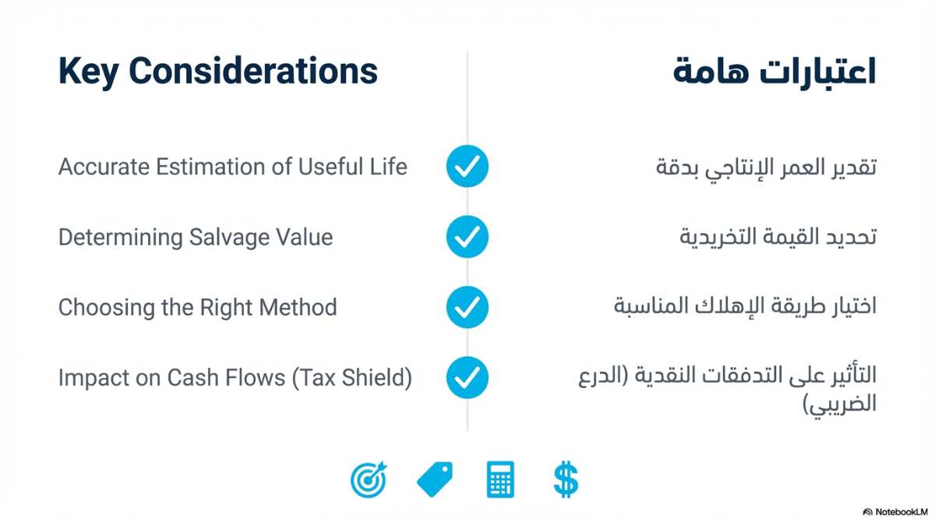
Lecture
Key Considerations
05
اعتبارات هامة

Slide 23

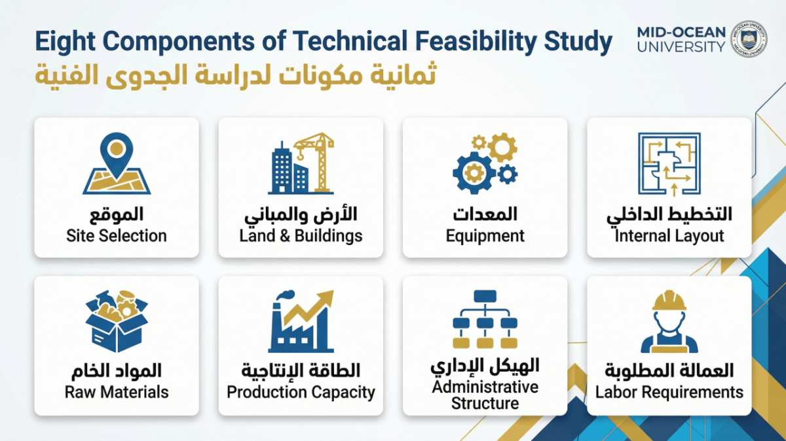
Lecture
Lecture
05
Review of Previous Session
مراجعة للجلسة السابقة
04
.

Slide 24
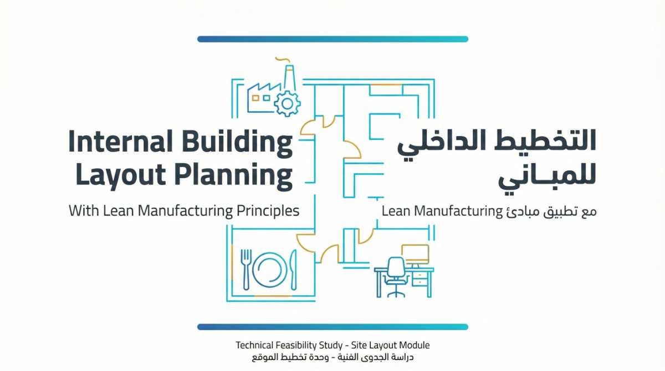
Lecture
Layout Planning
05
التخطيط الداخلي للمباني

Slide 25
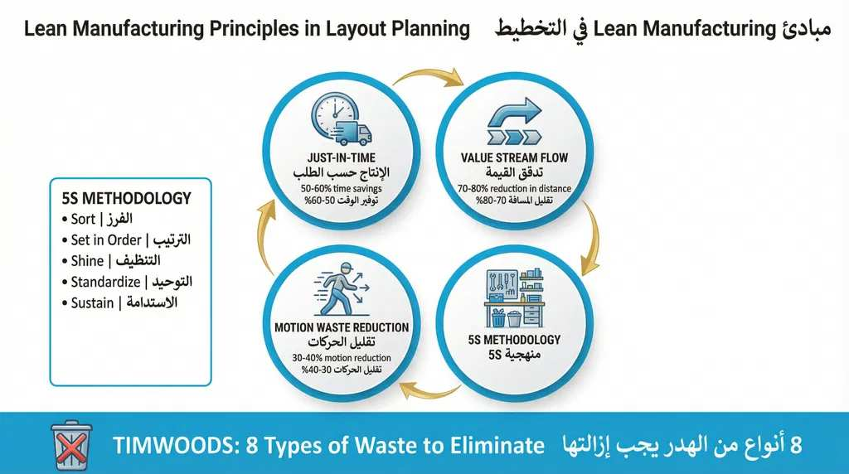
Lecture
Lean Manufacturing Principles
05
مبادئ التصنيع الرشيق

Slide 26
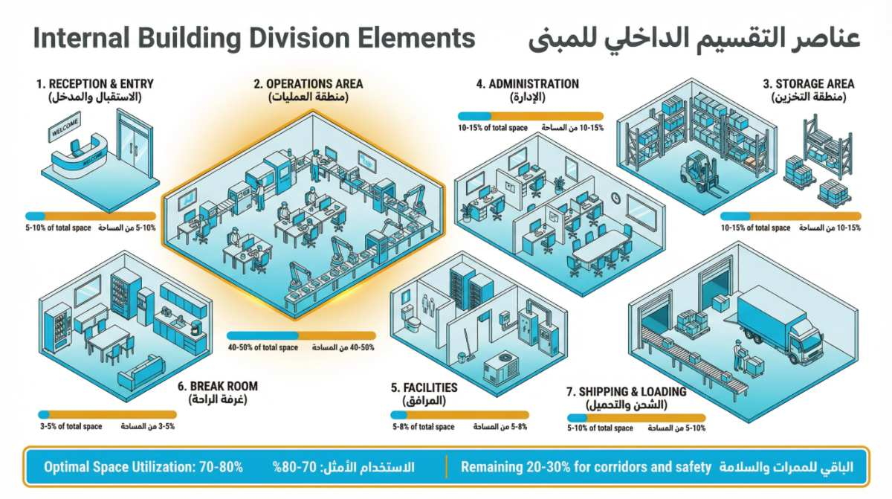
Lecture
Internal Building Division Elements
05
عناصر التقسيم الداخلي

Slide 27
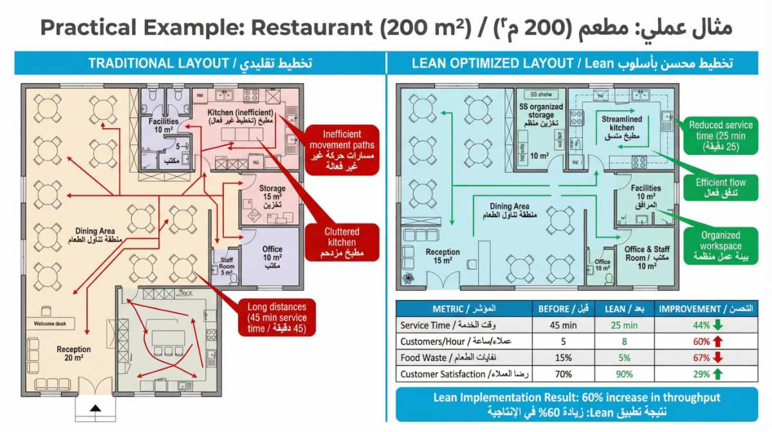
Lecture
Practical Example: Restaurant (200 m2)
05
مثال عملي: مطعم بمساحة 200 متر مربع

Slide 28
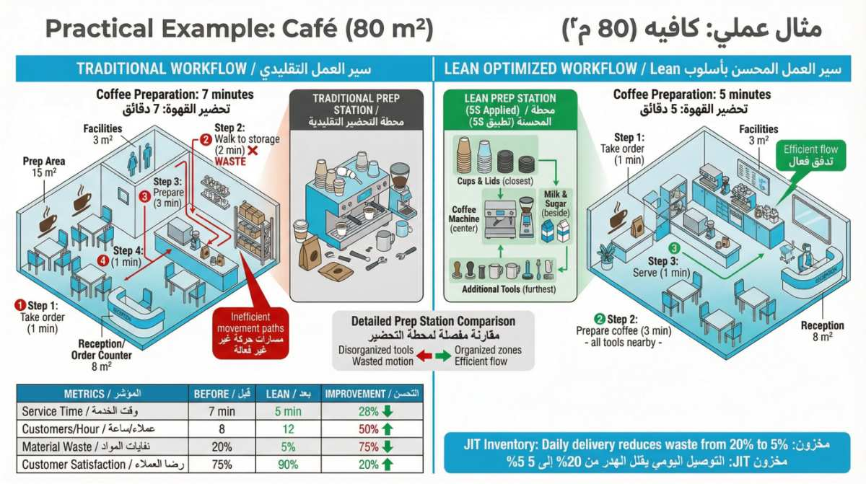
Lecture
Practical Example: Café (80m2)
05
مثال عملي: كافيه (80 متر مربع )

Slide 29
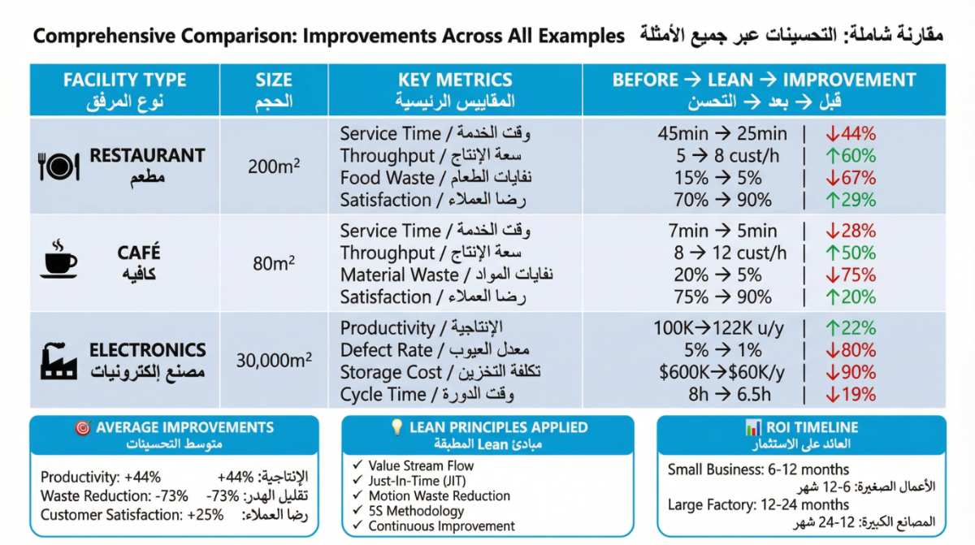
Lecture
Comprehensive Comparison
05
مقارنة شاملة

Slide 30
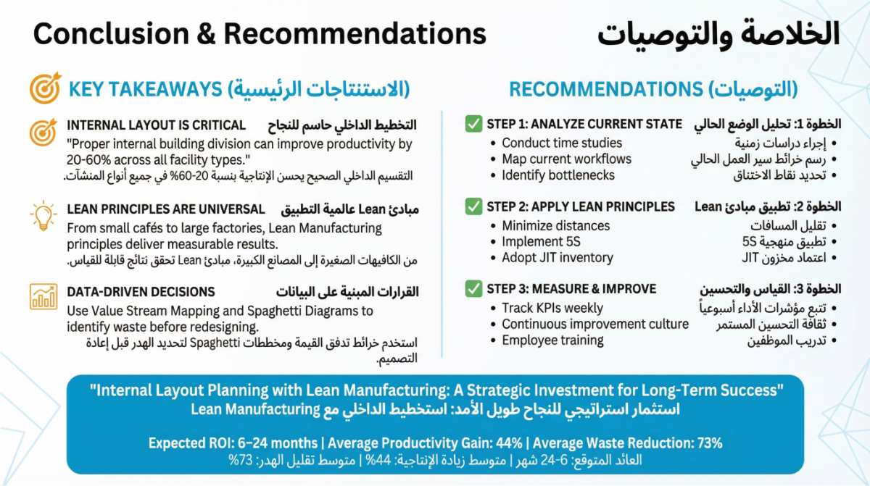
Lecture
Key Takeaways& Recommendations
05
الخلاصة والاستنتاجات الرئيسية

Slide 31
Lecture
05
حكمة اليوم
"اجعل مكان العمل عرض يمكن فهمه من نظرة واحدة. من حيث الجودة، هذا يعني أن تجعل كل شيء مرئياً."
"Make your workplace into showcase that can be understood by everyone at a glance. In terms of quality, it means to make everything visible.

Slide 32

Lecture
05

Slide 33
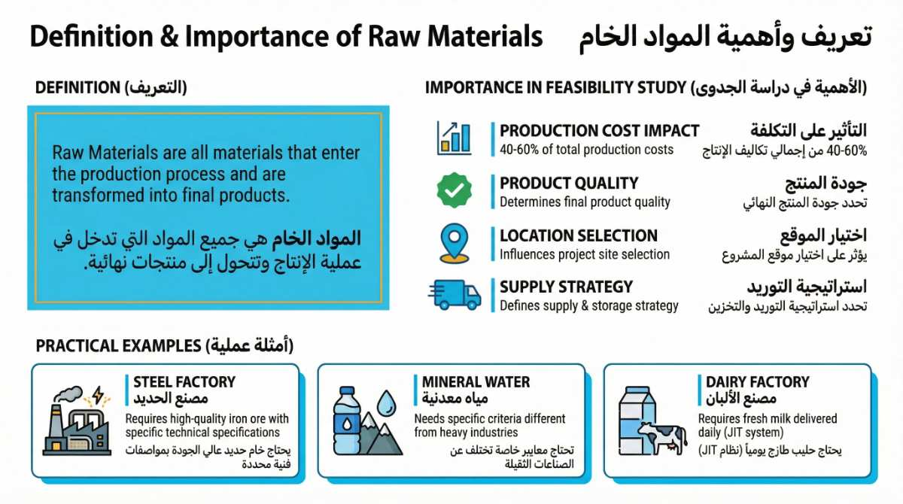
Lecture
Definition & Importance Of Raw Materials
05
تعريف وأهمية المواد الخام

Slide 34
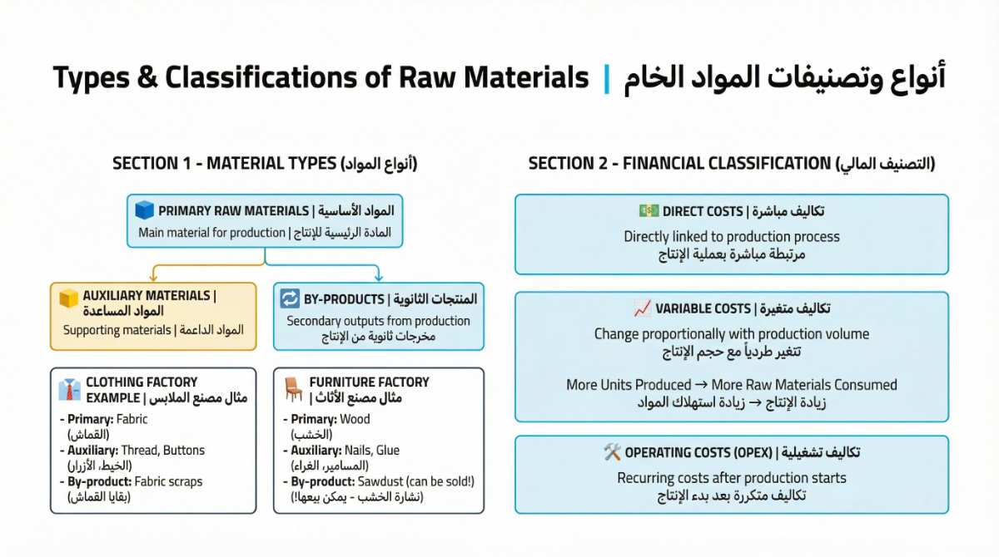
Lecture
Classification of Raw Materials
05
تصنيف المواد الخام

Slide 35
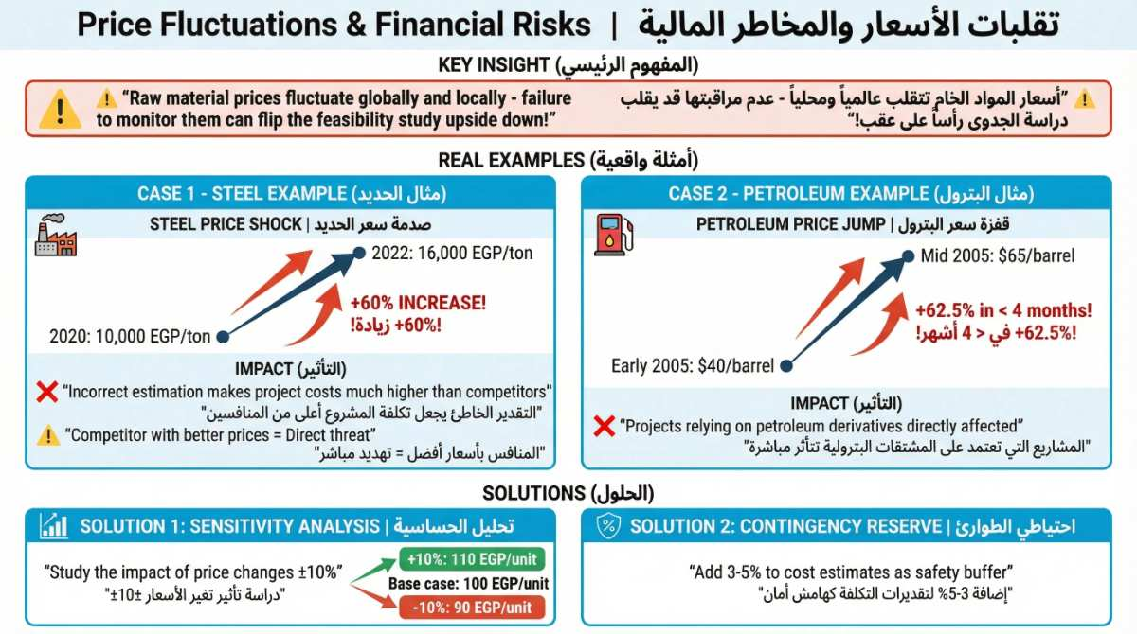
Lecture
Price Fluctuations
05
تقلبات الأسعار

Slide 36
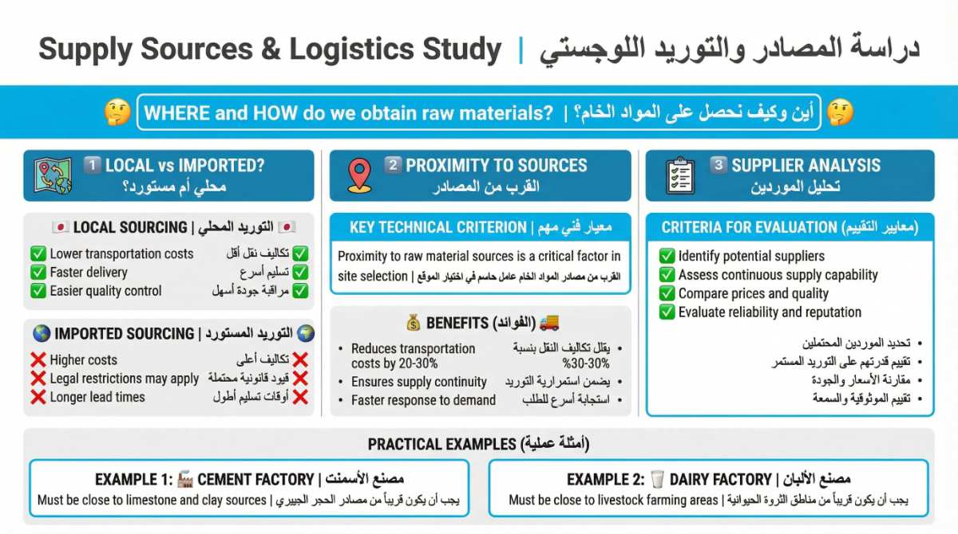
Lecture
Supply Sources
05
مصادر التوريد

Slide 37
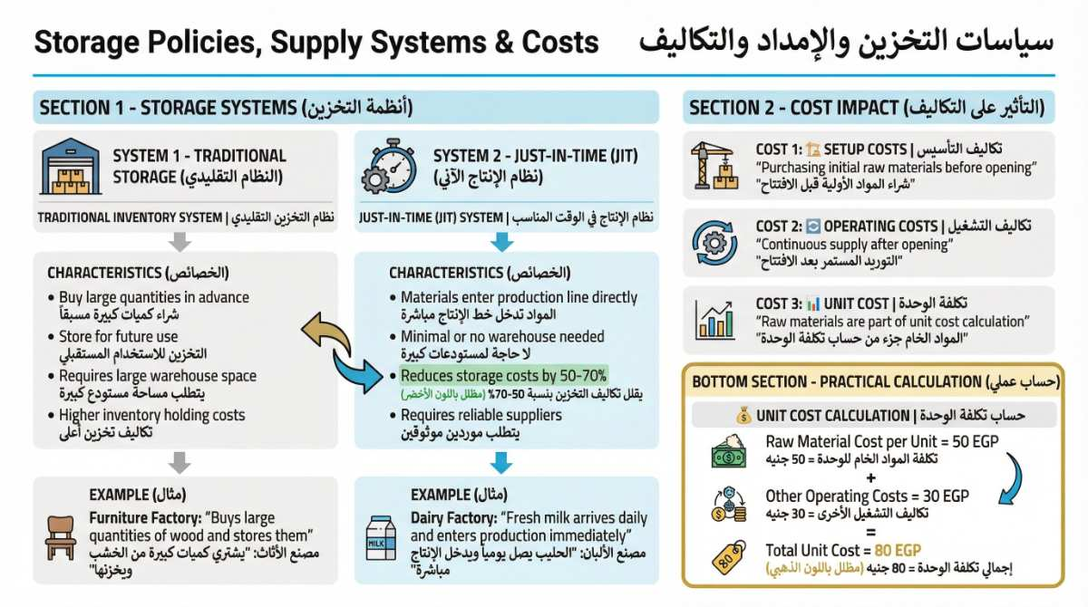
Lecture
Storage Policies
05
سياسات التخزين

Slide 38
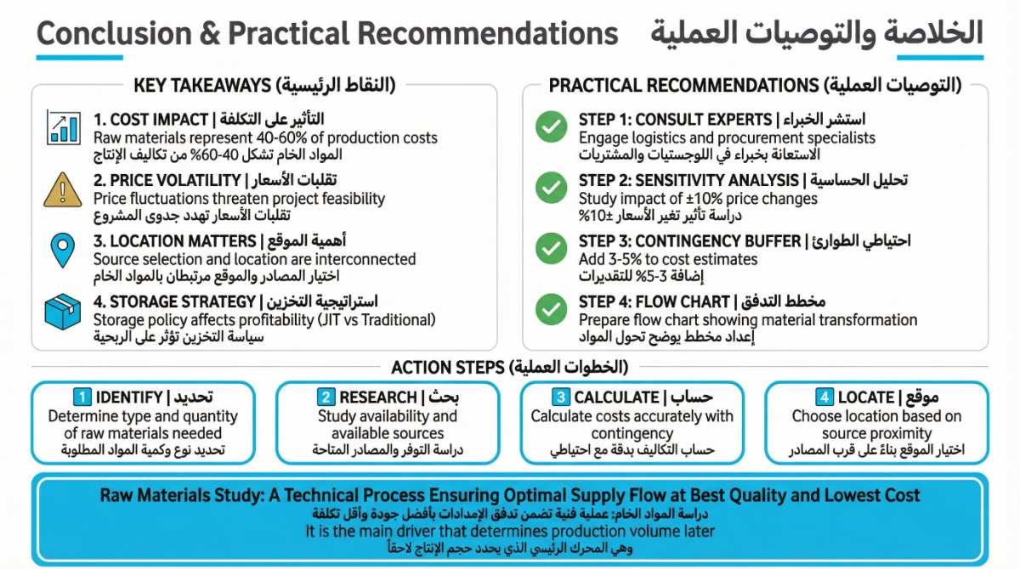
Lecture
Key Takeaways
05
النقاط الرئيسية

Slide 39
Lecture
05
حكمة اليوم
"التكاليف لا توجد لكي تُحسب، بل توجد لكي تُخفّض."
"Costs do not exist to be calculated. Costs exist to be reduced."

Slide 40



Thank You

